Slide 1
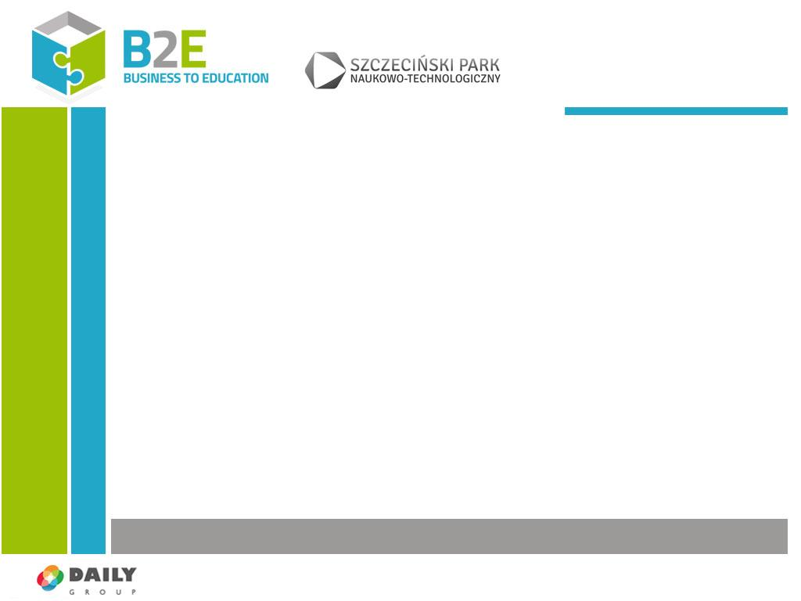

SQL
Structured Query Language
SQL
Structured Query Language
Lekcja 1
Bazy danych, podstawowe pojęcia, interakcje z bazą danych
SQL Structured Query Language Lekcja 1
Notes:
SQL jest najpopularniejszym językiem programowania baz danych. W tej lekcji wyjaśnimy sobie czym jest baza danych oraz objaśnimy podstawowe pojęcia dotyczące baz danych.

Slide 2
Przykłady baz danych
SQL
Structured Query Language
PESEL
NFZ
NIP
Elektroniczny dzienniczek ucznia
System rezerwacji biletów PKP
System kadrowy
Portale społecznościowe
Aukcje internetowe
Lekcja 1 - Bazy danych, podstawowe pojęcia
Notes:
Pytania do uczniów: jakie znacie przykłady baz danych? W jakich bazach znajdują się Wasze dane?

Slide 3

Tradycyjne zbiory danych
SQL
Structured Query Language
Kartoteki
Teczki
Segregatory
Lekcja 1 - Bazy danych, podstawowe pojęcia
Notes:
W czasie kiedy komputery nie były jeszcze znane tak powszechnie jak dzisiaj, wszystkie in­formacje były gromadzone na papierze. Pracownicy firmy musieli ręcznie organizować dane. Zapisywać je, wyszukiwać, aktuali­zować itd. Dzisiaj, oprócz operacji, które muszą wykonać ręcznie, pozostałe wykonuje za pomocą funkcji, które dostarcza relacyjny system bazy danych.

Slide 4
Definicja bazy danych
SQL
Structured Query Language
zbiór informacji wraz z możliwością łatwego dostępu oraz ich zmiany
Lekcja 1 - Bazy danych, podstawowe pojęcia
Notes:
Najogólniej rzecz biorąc, „baza danych” to zbiór informacji wraz z możliwością łatwego dostępu oraz ich zmiany (tj. modyfikacją, dodawaniem nowych i usuwaniem starych) z poziomu aplikacji z niej korzystającej.
Często używamy sformułowania „Używam bazy danych”, co dokładniej oznacza - „korzystam ze zbioru informacji, który łatwo odczytywać i zmieniać”.

Slide 5

Elektroniczne bazy danych
Pliki w programie
SQL
Structured Query Language
Dane dostępne tylko dla programu
Problem z wieloma operacjami jednocześnie
Brak możliwości skorzystania z danych przez inny program
Lekcja 1 - Bazy danych, podstawowe pojęcia
Notes:
Pytanie do uczniów: czy plik tekstowy z nazwiskami i numerem PESEL jest bazą danych?
Plik tekstowy można uznać za bazę danych jeśli odczytanie i modyfikację zapisanych w nim informacji w konkretnym zastosowaniu uznamy za łatwe. Przykładowo niech program wyświetla krótki komunikat, który powinien mieć możliwość dowolnej zmiany. Zastosowanie wtedy zwykłego pliku z tekstem jest jak najbardziej dobrym rozwiązaniem i można go nazwać „bazą danych”.
Rysunek na slajdzie przedstawia sytuację, gdzie program korzysta z pliku tekstowego, który jest jego bazą. Wiąże się to jednak z ograniczeniami (wymienione na slajdzie).

Slide 6
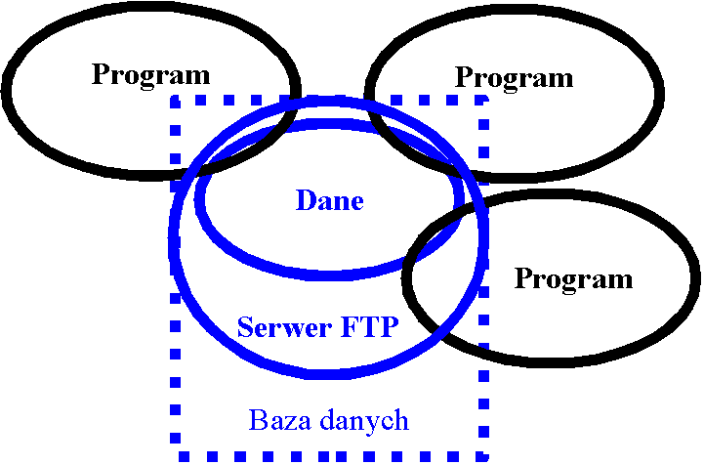
Elektroniczne bazy danych
Pliki dostępne dla wielu programów
SQL
Structured Query Language
Pliki na serwerze np. FTP
Wiele aplikacji korzystających z plików
Zarządzaniem dostępem
Lekcja 1 - Bazy danych, podstawowe pojęcia
Notes:
W takim razie czy plik na serwerze (np. FTP), z którego mogą korzystać różne programy jest już „prawdziwą bazą danych”? Mogą z niego korzystać różne programy, lub praktycznie każdy, kto ma dostęp do serwera.
W przedstawionej sytuacji nie ma mechanizmu zapewniającego zarządzenia dostępem do danych.

Slide 7
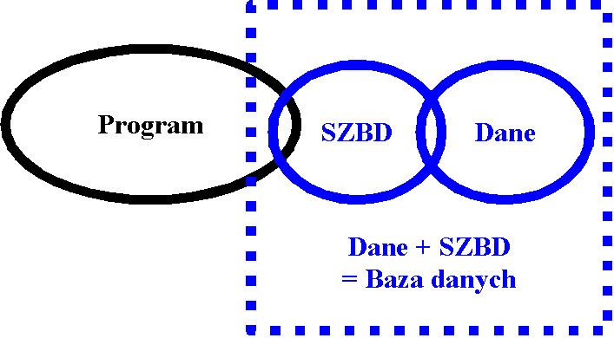
System Zarządzania Bazą Danych
SQL
Structured Query Language
„Coś” pomiędzy danymi a programem
Lekcja 1 - Bazy danych, podstawowe pojęcia
Notes:
Brakującym elementem jest System Zarządzania Bazą Danych, który wraz z danymi stanowi BAZĘ DANYCH

Slide 8
System Zarządzania Bazą Danych
SQL
Structured Query Language
(Database Management System, DBMS) – oprogramowanie bądź system informatyczny służący do zarządzania bazą danych.
Lekcja 1 - Bazy danych, podstawowe pojęcia
Notes:
Definicja SZDB

Slide 9
System Zarządzania Bazą Danych
SQL
Structured Query Language
łatwy dostęp do danych (dane są zorganizowane w struktury)
jednoczesny dostęp do danych przez wielu użytkowników (architektura klient-serwer, transakcje)
zmianę istniejących danych (dodawanie, usuwanie, edycja)
kontrolę dostępu do danych (autoryzacja, ograniczenie dostępu)
bezpieczeństwo danych (archiwizacja, logowanie)
Lekcja 1 - Bazy danych, podstawowe pojęcia
Notes:
Cechy, określające system zarządzania bazą danych

Slide 10




Systemy Zarządzania Bazą Danych
SQL
Structured Query Language
Przykłady:
Oracle
IBM DB2
Microsoft SQL Server
Firebird
MySQL
PostgreSQL
Sybase
Lekcja 1 - Bazy danych, podstawowe pojęcia
Notes:
Pytanie do uczniów: czy znacie przykłady SZBD?

Slide 11
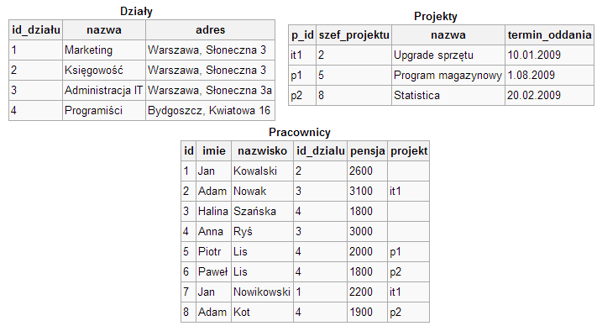
Relacyjny System Bazy Danych
SQL
Structured Query Language
Lekcja 1 - Bazy danych, podstawowe pojęcia
Notes:
Relacyjny system baz danych przechowuje wszystkie dane w tabelach. Każda tabela zawiera dane na konkretny temat, np. dane o klientach, pracownikach, towarach itp. System bazy danych zarządza tymi informacjami, pozwala m.in. na szybsze ich wyszukiwanie i zorganizowanie.

Slide 12
Relacyjny System Bazy Danych
SQL
Structured Query Language
W bazach relacyjnych wiele tablic danych może współpracować ze sobą
Wszystkie dane w bazie relacyjnej przedstawiane są w formie dwuwymiarowych tabel
Wszystkie wartości danych oparte są na typach danych
Możliwe jest porównywanie wartości z różnych kolumn, tabel
Wszystkie operacje wykonywane są w oparciu o algebrę relacji
Przez brak możliwości identyfikacji wiersza przez jego pozycję niezbędna jest jedna lub więcej kolumn niepowtarzalnych
Lekcja 1 - Bazy danych, podstawowe pojęcia
Notes:
W bazach relacyjnych wiele tablic danych pozostaje w relacjach ze sobą (są między sobą powiązane). Bazy relacyjne posiadają wewnętrzne języki programowania, wykorzystujące zwykle SQL do operowania na danych, za pomocą których tworzone są zaawansowane funkcje obsługi danych. Relacyjne bazy danych (jak również przeznaczony dla nich standard SQL) oparte są na kilku prostych zasadach:
1. Wszystkie wartości danych oparte są na typach danych.
2. Wszystkie dane w bazie relacyjnej przedstawiane są w formie dwuwymiarowych tabel (w matematycznym żargonie noszących nazwę „relacji”). Każda tabela zawiera zero lub więcej wierszy (w tymże żargonie – „krotki”) i jedną lub więcej kolumn („atrybutów”). Na każdy wiersz składają się jednakowo ułożone kolumny wypełnione wartościami, które z kolei w każdym wierszu mogą być inne.
3. Po wprowadzeniu danych do bazy, możliwe jest porównywanie wartości z różnych kolumn, zazwyczaj również z różnych tabel, i scalanie wierszy, gdy pochodzące z nich wartości są zgodne. Umożliwia to wiązanie danych i wykonywanie stosunkowo złożonych operacji w granicach całej bazy danych.
4. Wszystkie operacje wykonywane są w oparciu o algebrę relacji, bez względu na położenie wiersza tabeli. Nie można więc zapytać o wiersze, gdzie (x=3) bez wiersza pierwszego, trzeciego i piątego. Wiersze w relacyjnej bazie danych przechowywane są w porządku zupełnie dowolnym – nie musi on odzwierciedlać ani kolejności ich wprowadzania, ani kolejności ich przechowywania.
5. Z braku możliwości identyfikacji wiersza przez jego pozycję pojawia się potrzeba obecności jednej lub więcej kolumn niepowtarzalnych w granicach całej tabeli, pozwalających odnaleźć konkretny wiersz. Kolumny te określa się jako „klucz podstawowy” (ang. primary key) tabeli.

Slide 13
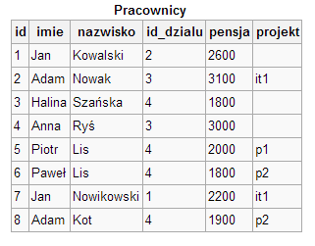
Podstawowe pojęcia
SQL
Structured Query Language
Tabela
Lekcja 1 - Bazy danych, podstawowe pojęcia
Notes:
Tabela składa się z wierszy i kolumn. Wiersze w tabeli są przechowywane w zależnym od implementacji bazy danych. Dla każdego wiersza każda z kolumn posiada jedno pole z wartością. Wszystkie wartości w kolumnie są tego samego typu.

Slide 14
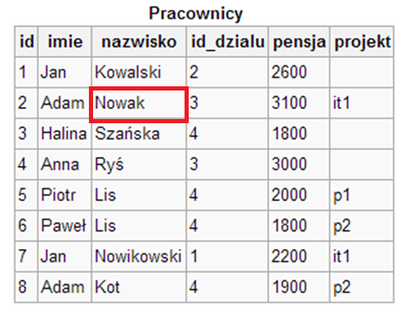
Podstawowe pojęcia
SQL
Structured Query Language
Dana
Lekcja 1 - Bazy danych, podstawowe pojęcia
Notes:
Dana to pojedynczy wpis w tabeli – jak komórka w MS Excel. Często stosowanym pojęciem jest atrybut.

Slide 15
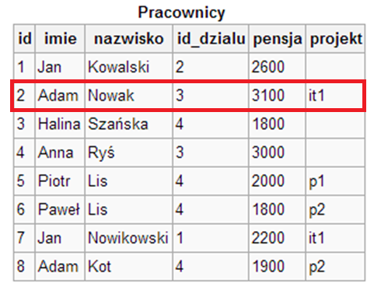
Podstawowe pojęcia
SQL
Structured Query Language
Wiersz
Lekcja 1 - Bazy danych, podstawowe pojęcia
Notes:
Pojedynczy wiersz tabeli nazywany jest rekordem (lub encją) i stanowi najczęściej zbiór danych o pojedynczym obiekcie (ew. grupie obiektów).

Slide 16
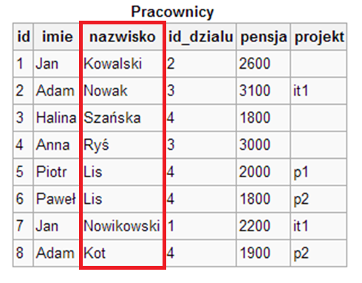
Podstawowe pojęcia
SQL
Structured Query Language
Kolumna
Lekcja 1 - Bazy danych, podstawowe pojęcia
Notes:
W relacyjnym modelu baz danych i podobnych, kolumny stanowią zwykle atrybuty jakiegoś obiektu (np. wielkość, grubość, tytuł, nazwisko) i stąd dane zawarte w kolumnach mają najczęściej jeden określony typ. Dodatkowo w bazach obsługiwanych przez język SQL kolumnom nadawane są nazwy, także poza etapem projektowym i nazwy te są unikatowe w obrębie jednej tabeli.

Slide 17
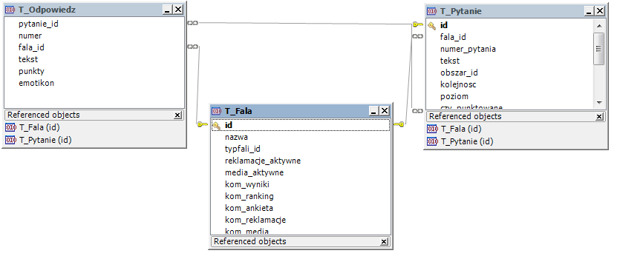
Podstawowe pojęcia
SQL
Structured Query Language
Relacja
Lekcja 1 - Bazy danych, podstawowe pojęcia
Notes:
Każda relacja (prezentowana w postaci np. tabeli) posiada unikatową nazwę, nagłówek i zawartość. Nagłówek relacji to zbiór atrybutów, gdzie atrybut jest parą nazwa_atrybutu:nazwa_typu, zawartość natomiast jest zbiorem krotek (reprezentowanych najczęściej w postaci wiersza w tabeli). W związku z tym, że nagłówek jest zbiorem atrybutów nie jest ważna ich kolejność. Atrybuty zazwyczaj utożsamiane są z kolumnami tabeli. Każda krotka (wiersz) wyznacza zależność pomiędzy danymi w poszczególnych komórkach (np. osoba o danym numerze PESEL posiada podane nazwisko i imię oraz adres)

Slide 18
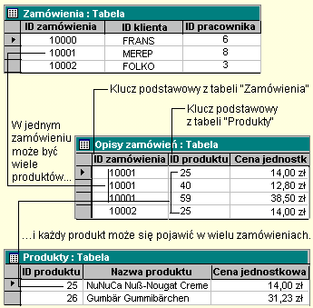
Podstawowe pojęcia
SQL
Structured Query Language
Rodzaje relacji
Lekcja 1 - Bazy danych, podstawowe pojęcia
Notes:
1. relacja jeden-do-jednego
W relacji jeden-do-jednego każdy rekord w tabeli A może mieć tylko jeden dopasowany rekord z tabeli B, i tak samo każdy rekord w tabeli B może mieć tylko jeden dopasowany rekord z tabeli A. Ten typ relacji spotyka się rzadko, ponieważ większość informacji powiązanych w ten sposób byłoby zawartych w jednej tabeli. Relacji jeden-do-jednego można używać do podziału tabeli z wieloma polami, do odizolowania części tabeli ze względów bezpieczeństwa, albo do przechowania informacji odnoszącej się tylko do podzbioru tabeli głównej.
2. Relacja jeden-do-wielu
Relacja jeden-do-wielu jest najbardziej powszechnym typem relacji.
W relacji jeden-do-wielu rekord w tabeli A może mieć wiele dopasowanych do niego rekordów z tabeli B, ale rekord w tabeli B ma tylko jeden dopasowany rekord w tabeli A.
3. Relacja wiele-do-wielu
W relacji wiele-do-wielu, rekord w tabeli A może mieć wiele dopasowanych do niego rekordów z tabeli B i tak samo rekord w tabeli B może mieć wiele dopasowanych do niego rekordów z tabeli A. Jest to możliwe tylko przez zdefiniowanie trzeciej tabeli (nazywanej tabelą łącza), której klucz podstawowy składa się z dwóch pól ž kluczy obcych z tabel A i B. Relacja wiele-do-wielu jest w istocie dwiema relacjami jeden-do-wielu z trzecią tabelą. Na przykład, tabele "Zamówienia" i "Produkty" są powiązane relacją wiele-do-wielu zdefiniowaną przez utworzenie dwóch relacji jeden-do-wielu z tabelą "Opisy zamówień".

Slide 19
Podstawowe pojęcia
SQL
Structured Query Language
Klucz podstawowy(główny)- PK
Lekcja 1 - Bazy danych, podstawowe pojęcia
Notes:
Każda tabela posiada tzw. klucz główny (primary key). Klucz ten jest unikatowym identyfikatorem w relacji i może być kombinacją kilku kolumn, często jednak obejmuje jedną kolumnę (jeden atrybut). Klucz ma za zadanie jednoznacznie identyfikować każdą krotkę (wiersz) – wartości w wyznaczonych kolumnach są jako zestaw niepowtarzalne w danej tabeli.

Slide 20
Podstawowe pojęcia
SQL
Structured Query Language
Klucz obcy - FK
Lekcja 1 - Bazy danych, podstawowe pojęcia
Notes:
Innym rodzajem klucza jest tzw. klucz obcy (foreign key). Jest to zbiór atrybutów jednej tabeli (relacji) wskazujący wartości klucza kandydującego innej tabeli. Służy do wskazywania zależności pomiędzy danymi składowanymi w różnych tabelach. Klucze w modelu relacyjnym służą m.in. do sprawdzania spójności danych w bazie. Głównie dotyczy to kluczy obcych, na które nałożony jest wymóg, że w tabeli wskazywanej musi istnieć wartość klucza wskazującego.

Slide 21
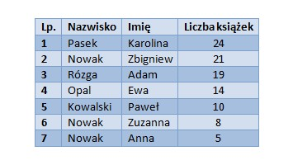
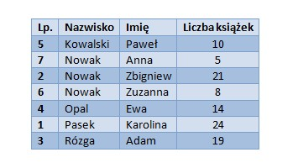
Podstawowe pojęcia
SQL
Structured Query Language
Sortowanie
Lekcja 1 - Bazy danych, podstawowe pojęcia
Notes:
Dodatkowym elementem modelu relacyjnego jest zbiór operacji służących do przeszukiwania i manipulacji danymi. Przykładem operacji jest sortowanie danych.

Slide 22

Podstawowe pojęcia
SQL
Structured Query Language
Zapytanie
Lekcja 1 - Bazy danych, podstawowe pojęcia
Notes:
Najbardziej typowym zastosowaniem bazy danych jest zapytanie o wiersze spełniające konkretne kryteria, np. lista kluczowych klientów z tabeli klienci.

Slide 23

Interakcje z bazą danych
SQL
Structured Query Language
            Język SQL
              Jedyny sposób interakcji z bazą danych
              Język deklaratywny
              Ustandaryzowany
                Różni producenci stosują ten sam standard
Lekcja 1 - Bazy danych, podstawowe pojęcia
Notes:
Jakakolwiek interakcja aplikacji z bazą danych odbywa się za pomocą języka SQL. Jest to jedyny sposób komunikowania się aplikacji z bazą danych.
SQL jest językiem deklaratywnym (posługując się nim specyfikujemy tylko co chcemy otrzymać). Nie specyfikujemy sposobu (algorytmu) w jaki ma być
zrealizowane zadanie. Przykładem polecenia SQL może być zapytanie do bazy danych poszukujące informacje o klientach banku ze Szczecina, którzy w ciągu ostatniego miesiąca wypłacili z bankomatu łącznie powyżej 8000 PLN. W tym zapytaniu specyfikujemy tylko jakie dane nas interesują. Sposób ich wyszukania jest automatycznie dobierany przez SZBD.
SQL jest językiem ustandaryzowanym. Jego standaryzacją zajmuje się specjalny międzynarodowy komitet, w skład którego wchodzą przedstawiciele największych producentów SZBD (IBM, Microsoft, Oracle). Dotychczas opracowano trzy standardy języka SQL, kolejno rozszerzające jego funkcjonalność. Standardy te to: SQL-92, SQL-99, SQL-2003.
Przykład prostego polecenia SQL będącego zapytaniem do bazy danych przedstawiono na slajdzie. Zapytanie to wyszukuje pracowników (nazwisko, etat, płaca) zatrudnionych w zespole o numerze 30 na etacie kierownika.

Slide 24
Interakcje z bazą danych
SQL
Structured Query Language
            Aplikacje
              formularze
                elektroniczne formularze z polami, listami,
                elementami wyboru
                umożliwiają wstawianie, modyfikowanie, usuwanie,
                wyszukiwanie danych
              raporty
                umożliwiają prezentowanie zawartości bazy danych
                (teksty, wykresy, grafika)
Lekcja 1 - Bazy danych, podstawowe pojęcia
Notes:
Język SQL jest narzędziem dostępu do bazy danych stosowanym głównie przez projektantów aplikacji, projektantów baz danych i administratorów baz danych. Standardowym sposobem korzystania z bazy danych przez użytkowników końcowych są aplikacje. Należy jednak pamiętać, że na poziomie programistycznym aplikacje również komunikują się z bazą danych za pomocą poleceń SQL.
Ze względu na funkcjonalność, wyróżnia się dwa rodzaje aplikacji, tj. formularze i raporty. Aplikację pierwszego rodzaju należy postrzegać jako elektroniczny formularz (z polami, listami, elementami wyboru) wypełniany przez użytkownika. Formularze umożliwiają pełną obsługę danych, tj. wstawianie, modyfikowanie, usuwanie i wyszukiwanie.
Raporty umożliwiają wyłącznie odczytywanie danych z bazy i prezentowanie ich w różnej postaci, głównie tekstu lub wykresu.

Slide 25
Ćwiczenie
SQL
Structured Query Language
Baza danych wypożyczalni filmów DVD/VHS
Lekcja 1 - Bazy danych, podstawowe pojęcia
Notes:
Próba zaprojektowania bazy danych wypożyczalni filmów razem z uczniami, użycie pojęć zdefiniowanych w pierwszej części lekcji

Slide 26
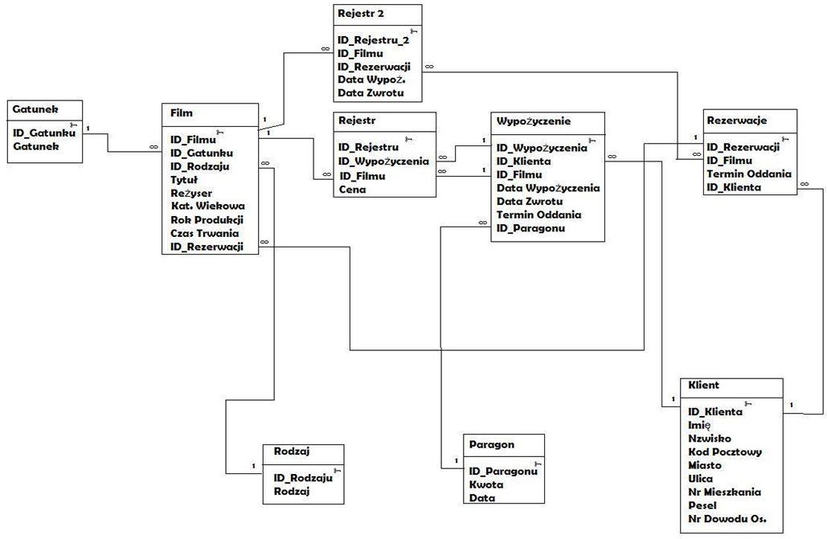
Ćwiczenie
SQL
Structured Query Language
Lekcja 1 - Bazy danych, podstawowe pojęcia
Notes:
Przykład rozwiązania ćwiczenia

Slide 27
Ćwiczenie
SQL
Structured Query Language
Wymień bazy danych bez których nie wyobrażasz sobie dzisiejszego świata
Lekcja 1 - Bazy danych, podstawowe pojęcia
Notes:
Rachunki bankowe
Mapy – nawigacje samochodowe
Bazy urzędu skarbowego
Bazy NFZ – np. eWUŚ
Baza stron WWW – np. Google

Slide 28
Ćwiczenie
SQL
Structured Query Language
Wymień bazy danych w których znajdują się Twoje dane
Lekcja 1 - Bazy danych, podstawowe pojęcia
Notes:
Rachunki bankowe
Mapy – nawigacje samochodowe
Baza uczniów szkoły
NFZ
Baza Urzędu Miasta

Slide 29
Ćwiczenie
SQL
Structured Query Language
Co jest najmniejszą jednostką w bazie danych?
                Tabela
                Kolumna
                Relacja
                Dana
Lekcja 1 - Bazy danych, podstawowe pojęcia
Notes:
Dana

Slide 30
Ćwiczenie
SQL
Structured Query Language
Jaka Twoim zdaniem baza danych jest największa na świecie?
                Biblioteka Kongresu
                World Data Centre for Climate
                YouTube
                ChoicePoint
                Google
                CIA
                China Mobile
Lekcja 1 - Bazy danych, podstawowe pojęcia
Notes:
Biblioteka Kongresu
To chyba akurat nikogo nie dziwi. Biblioteka Kongresu przechowuje 130 milionów dokumentów, wśród których można znaleźć autentycznie wszystko – od archiwalnych książek kucharskich aż po egzemplarze gazet z czasów kolonialnych. Gdyby wycisnąć z nich wszystkie literki, same słowa zajęłyby 20 terabajtów. BC rozrasta się o 10 000 egzemplarzy dziennie, a do przechowywania tego wszystkiego potrzeba półek o łącznej długości aż 530 mil. Pięć milionów dokumentów jest już dostępnych w wersji cyfrowej.
World Data Centre for Climate
Którym zarządzają Meteorologiczny Instytut Maxa Plancka oraz Niemieckie Centrum Komputerowej Analizy Klimatu. WDCC chwali się tym, że posiada bazę danych o objętości ponad 220 terabajtów, do których można dostać się przez internet oraz dodatkowo 110 terabajtów symulacji klimatycznych, a także sześć petabajtów przechowywanych na taśmach magnetycznych.
YouTube
Przy powstawaniu serwisu, przewidywano że nigdy nie będzie on wymagał więcej niż 45 terabajtów. Ze względu na to, że filmiki wrzucane przez użytkowników różnią się od siebie długością i rozmiarem, ciężko oszacować rozmiar bazy danych YT dzisiaj, ale ”magiczne” 45 terabajtów zostało z pewnością już dawno przekroczone. Co godzinę na YouTubie pojawia się 60 godzin wideo, oglądane są na nim cztery miliardy filmów dziennie, co daje łącznie ponad trzy miliardy godzin oglądania na miesiąc. Robi wrażenie.
ChoicePoint
Jedna z dziwniejszych firm, jakie kiedykolwiek istniały. ChoicePoint, zlokalizowana niedaleko Atlanty, zajmowała się zbieraniem danych osobowych, które potem sprzedawała tym, którzy oferowali najwyższą cenę. Udało jej się wejść w posiadanie 17 miliardów dokumentów na temat 250 milionów osób – gdyby je wydrukować sięgnęłyby z Ziemi do Księżyca i z powrotem 77 razy. Dane zbierane przez ChoicePoint zawierały wszystko na temat Amerykanów – rejestry karanych, adresy, numery telefonów, wydruki z kart kredytowych i tak dalej, i tak dalej. Niestety okazało się przy okazji, że wyciekały z firmy, a do tego wielokrotnie zdarzało się, że podawane przez CP informacje okazywały się nie do końca poprawne, co potrafiło doprowadzić do tego, że niektóre osoby traciły pracy, kiedy okazywało się na przykład, że wbrew temu, co mówiły, były jednak karane.
Google
To też chyba nikogo tutaj nie dziwi. Jednak dane o dokładnych rozmiarach baz danych Google`a nie są znane, bo firma ich nie ujawnia. To co jednak wiadomo, to to, że centra danych korporacji z Mountain View pożarły w 2010 roku kilowatogodzin czyli połowę tego, co produkuje w ciągu roku słynna Zapora Hoovera – tama wysoka na ponad 220 metrów i długa na blisko 400. I że każdego dnia Google analizuje 24 petabajty danych. Żeby je wydrukować na papierze, trzeba by ściąć ponad 1,2 miliona drzew.
CIA
Tutaj małe zaskoczenie, aczkolwiek w sumie to żadne zaskoczenie – bazy danych CIA są uznawane za jedne z największych na świecie, choć nikt nie ma zielonego pojęcia, ile informacji się w nich znajduje. A wszystko to dlatego, że większość z nich jest utajnionych.
China Mobile
Tutaj też dokładnie nie wiadomo, niełatwo wyciąga się takie informacje od Chińczyków. Ale swego czasu jedną z największych baz danych miał znany operator telefonii komórkowej Sprint, który z 53 milionami użytkowników posiadał bazę danych zawierającą blisko trzy miliardy rekordów. A China Mobile oferuje swoje usługi 70% Chińczyków, mając tym samym 655 milionów klientów. Poczujcie cenną różnicę.

